Slide 1
Gustavo Siqueira

Slide 2
Resumo sobre o backup
Backup é a cópia de segurança dos dados de um dispositivo de armazenamento, feita para garantir a estabilidade dos arquivos e afastar a possibilidade de perda desses dados.

Slide 3
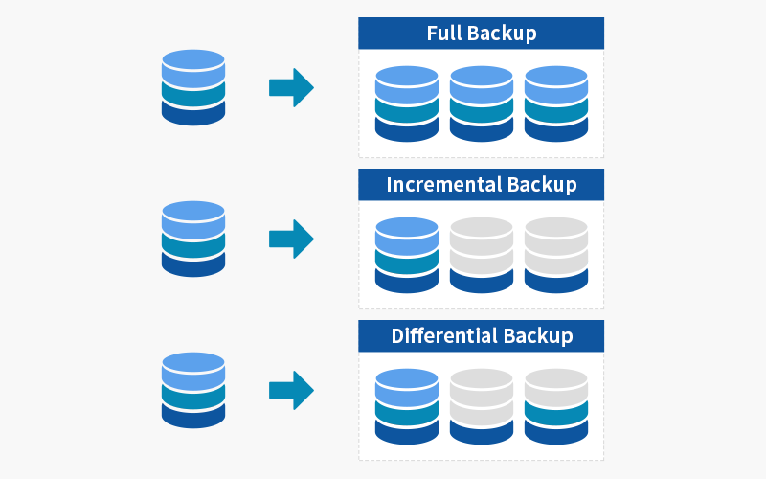
Que tipos de backup existem?
Esses são uns dos tipos de backup que existem e exemplos

Slide 4
Conclusão
Um backup é, em termos simples, uma cópia de segurança dos dados que garante que, em caso de falhas, perdas ou desastres, você possa restaurar as informações para um estado anterior. É uma forma de proteger dados valiosos contra incidentes imprevistos.

